Slide 1

기획안
팀명 : 너의 마음을 JAVA볼게
19100297 김가율
19100324 봉하늘
19100355 조혜은

Slide 2
목차
팀원별 주요 역할
THE CARE
기획의도
타겟층
벤치마킹 사이트 분석 및 비교
차별화
사이트맵
메인화면 레이아웃
주요 메뉴별 서브페이지 구성
모든 메뉴별 소개 및 설명
DB구성 및 설명
일정표

Slide 3

팀원별 주요 역할
19100297 김가율 (팀장)
웹개발, 기획
19100324 봉하늘
웹개발, 기획
19100355 조혜은
웹디자인, 기획

Slide 4
The Care
The Care란 시술 관련 다양한 정보를 제공하고 피부타입 진단 후
관리법을 추천 받으며 그 피부유형에 관한 자세한 내용을 찾아 볼 수 있다.
또한 시술후기 커뮤니티를 통해 시술에 관해 소통할 수 있고
원하는 시술을 예약할 수 웹사이트다.

Slide 5
The Care 1차 컨펌
대메뉴 이름 수정 (사이트 맵 참고)
더소통 페이지 (기록장으로 변경)
다양한 정보 추가 (더모어, 케어라이프로 변경)

Slide 6
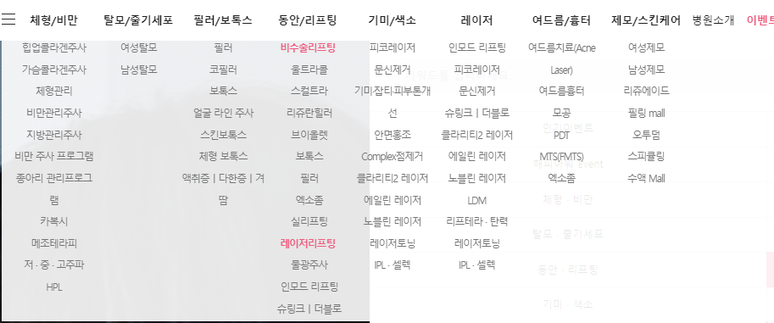
기획의도
시술명칭이 생소하고 명칭에 대한 설명이 부족
정확한 시술에 대해 알기 위해선 전화 또는 방문 상담을 해야한다는 점
그 불편함을 해소하고자 시술정보를 구체적으로 알기쉽게 제공

Slide 7
The Care의 타겟층
피부 고민과 시술에 관심이 많은 20대의
남녀 모두가 주타겟층이며 가격 부담을 줄이기 위해
저가와 중저가의 가격으로만 이루었다.
브랜드 이미지 또한 밝고 부드러운 이미지로 방향을 잡았다.

Slide 8
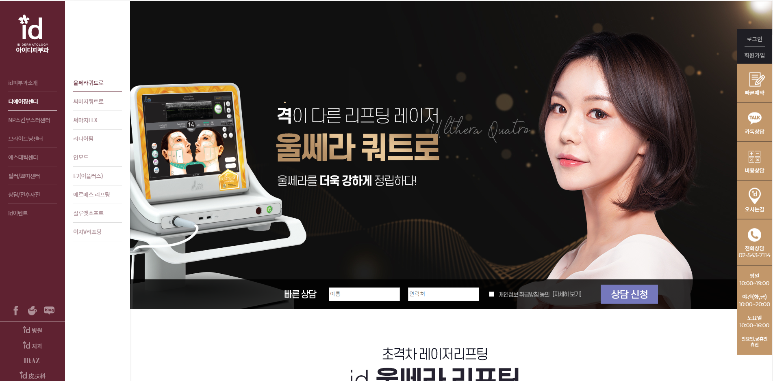
벤치마킹 사이트 분석 및 비교
특징
페이지 안에서 제공하는 정보들이 많다.
시술 상세 정보가 다양하고 명확하다.
장단점
상세페이지에 시술정보를 자세하게 나열하여
어떤시술인지 정확하게 파악할 수 있다.
상세페이지 안에 예약버튼이 따로 없어
불편하다.
대메뉴 이름이 생소해 시술을 찾기 어렵다.
아이디 피부과
https://www.idskin.co.kr/

Slide 9
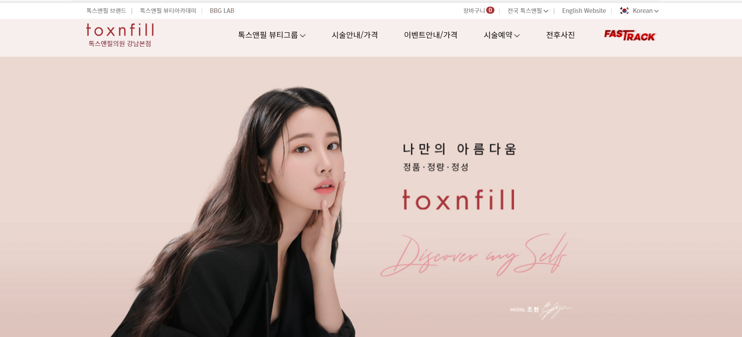
벤치마킹 사이트 분석 및 비교
특징
메인화면에 배너에 정보가 없다.
카테고리별 시술이 잘 정렬 되어있다.
장단점
여러 시술을 장바구니에 담아 한 번에
예약할 수 있다.
시술과정에 대한 정보가 부족하다.
톡스앤필
http://www.toxnfill3.com/

Slide 10
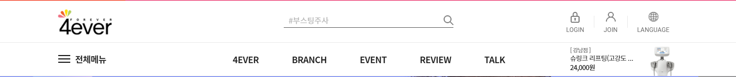

벤치마킹 사이트 분석 및 비교
특징
상세페이지에 사용되는 기구의 소개와
효과가 잘 명시되어 있다.
장단점
탑바가 알아보기 쉽게 정렬되어 있다.
소개페이지에 회사소개와 관련없는 이벤트 내용이 포함되어 있다.
시술에 대한 이미지가 어떠한 시술인지 판단하기 어렵다
포에버
https://4-ever.co.kr/

Slide 11




차별화
The Care
관리 정의
피부 타입
관리법을 제공

Slide 12
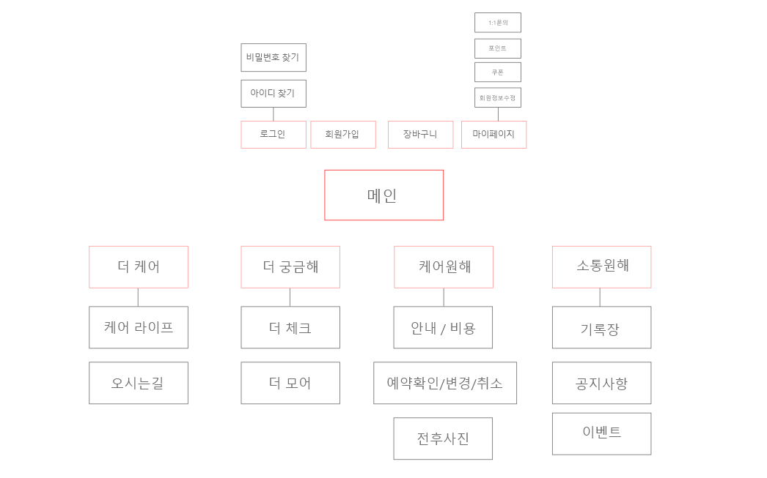
사이트맵

Slide 13
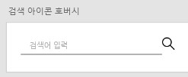
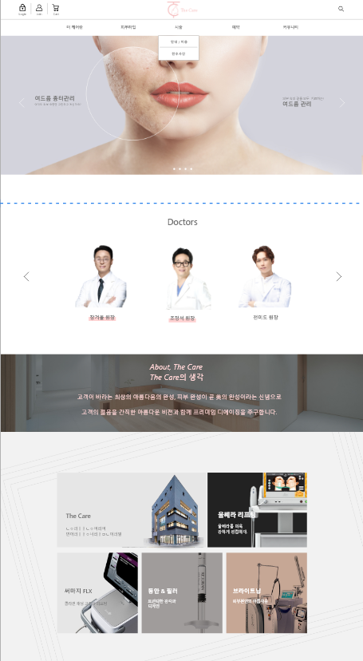
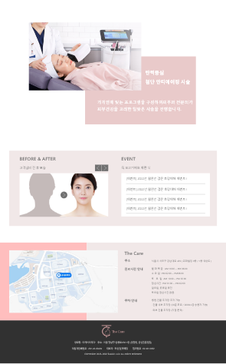
메인화면 레이아웃
페이지 주제
메인페이지
화면 기능
검색 - 돋보기 호버시 검색어 입력하는 창 표시
탑바 - 대메뉴 호버시 하위메뉴 표시
메인 배너 이미지 - 슬라이더 형식
DOCTORS - 이미지 클릭시 의료진 페이지로 이동, 이미지 호버시 이미지 확대 및 텍스트 강조 효과
BEFORE & AFTER - 클릭시 전후사진 페이지로
이동, 화살표 클릭시 이미지 전환
EVENT - 클릭시 해당 이벤트 페이지로 이동
오시는 길 - 지도 삽입

Slide 14
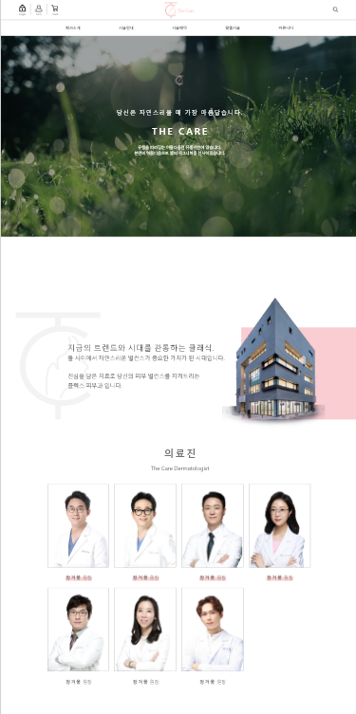

주요 메뉴별 서브페이지 구성
페이지 주제
더 케어란 - 스토리
화면 기능
배너이미지 - 배경 영상 삽입
THE CARE - 배경 영상 삽입
의료진 이미지 - 클릭시 팝업창으로 의료진
정보 표시, 이미지 호버시 이미지 확대 및 텍스트 강조 효과
더케어 둘러보기 - 슬라이더 형식, 페이지 이동한만큼 색 채워지는 효과
오시는 길 - 지도 삽입

Slide 15
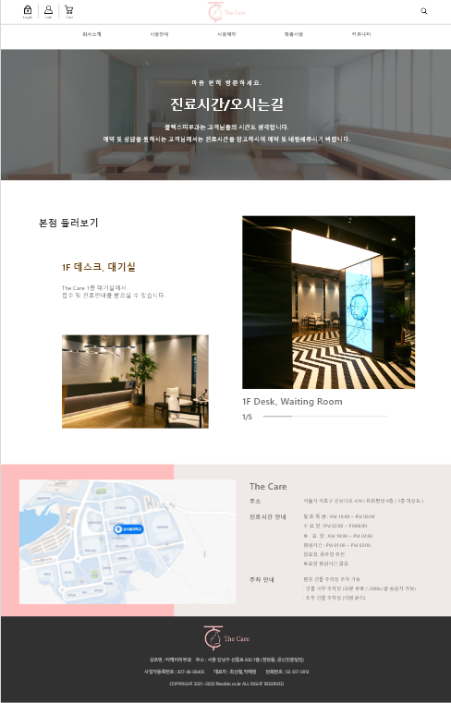
주요 메뉴별 서브페이지 구성
페이지 주제
더 케어란 - 오시는 길
화면 기능
더케어 둘러보기 - 슬라이더 형식, 페이지 이동한만큼 색 채워지는 효과
오시는 길 - 지도 삽입

Slide 16
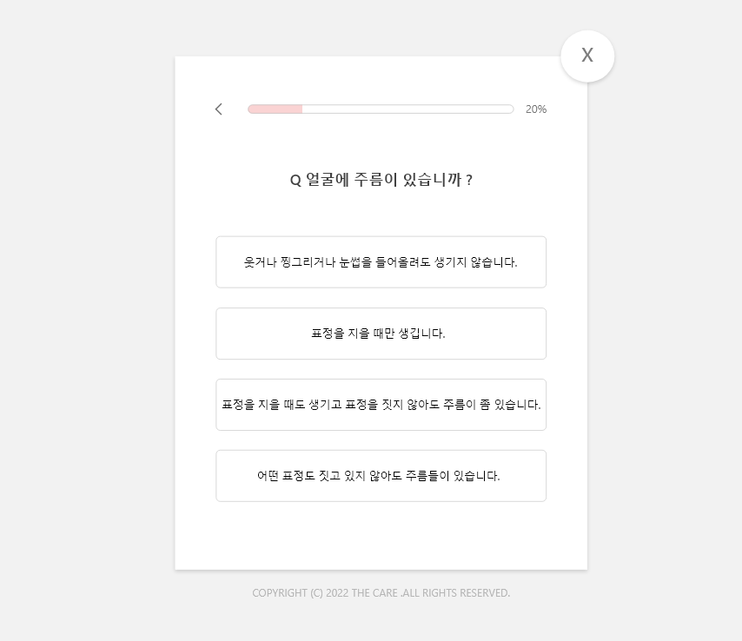
주요 메뉴별 서브페이지 구성
페이지 주제
피부타입체크
화면 기능
진행도 - 답변을 클릭 후 다음 질문으로 넘어갈 때마다 진행도 퍼센트가 늘어남

Slide 17
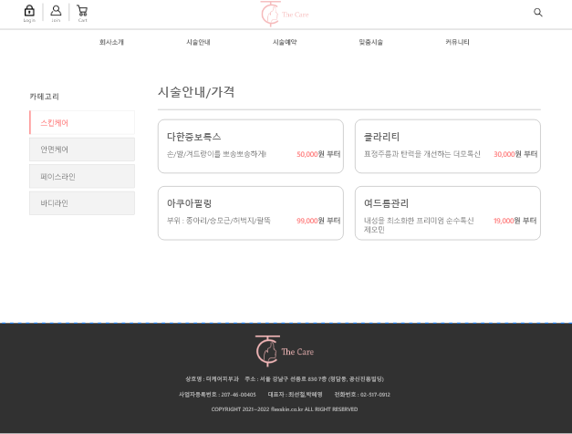
주요 메뉴별 서브페이지 구성
페이지 주제
시술 - 안내 / 비용
화면 기능
카테고리 - 메뉴 클릭시 하위 메뉴 시술 표시 및 선택된 메뉴 글씨 색 변환
하위메뉴 - 시술 호버시 배경색 변환

Slide 18
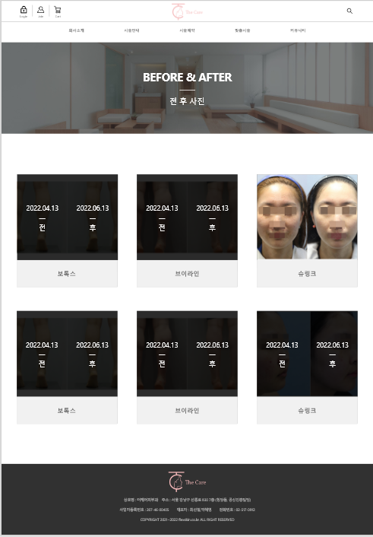
주요 메뉴별 서브페이지 구성
페이지 주제
시술 - 전후사진
화면 기능
전후 사진 - 박스 호버시 선명한 이미지 표시

Slide 19
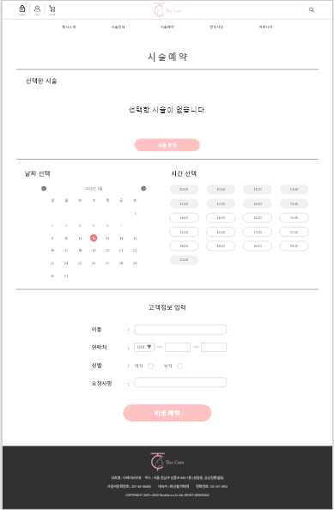
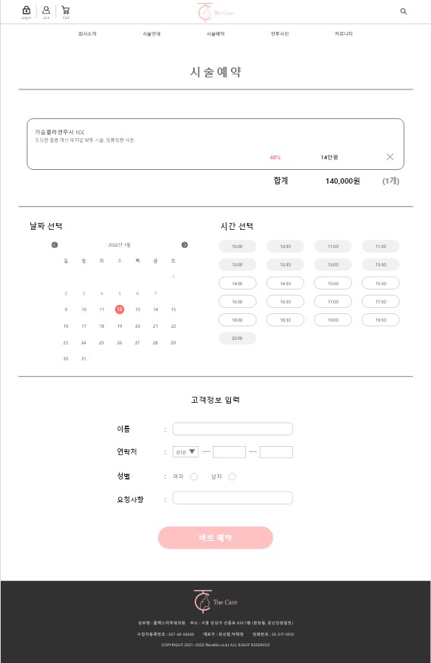
주요 메뉴별 서브페이지 구성
페이지 주제
예약 - 바로예약
화면 기능
선택한 시술 - 시술 추가 버튼 클릭시 시술 안내 페이지로 이동. 선택한 시술 표시 및 삭제 가능
예약폼 - 예약 가능한 날짜와 시간이 표시, 원하는 날짜와 시간 선택 가능
고객정보 - 고객 정보 입력 후 예약 가능

Slide 20
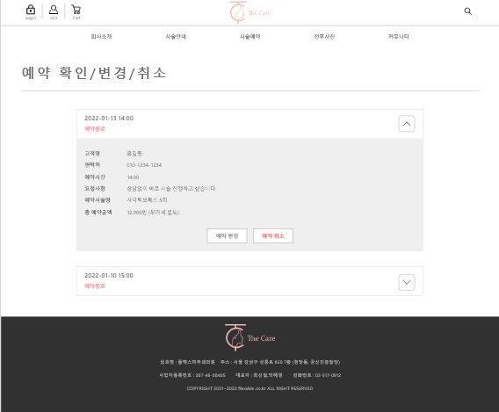
주요 메뉴별 서브페이지 구성
페이지 주제
예약 - 예약확인/변경/취소
화면 기능
선택한 시술 - 부분/전체 예약취소 가능
예약폼 - 예약 가능한 날짜와 시간이 표시, 원하는 날짜와 시간 변경 가능
고객정보 - 고객 정보 입력 후 예약 변경 가능

Slide 21
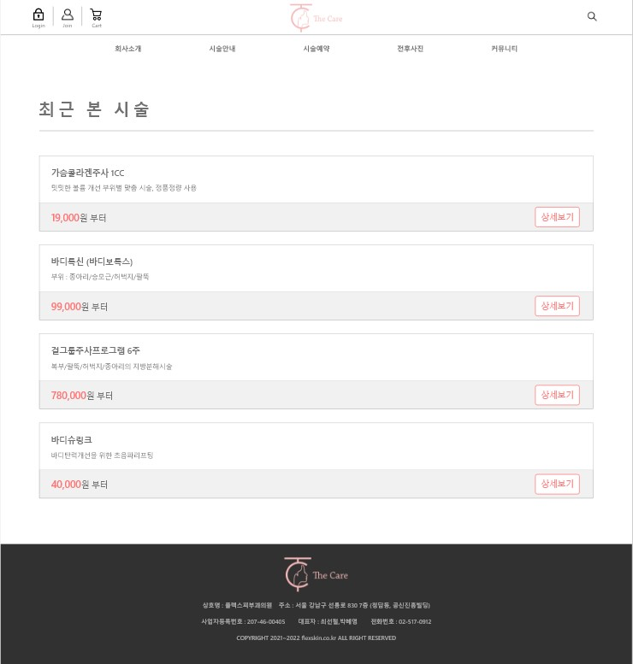
주요 메뉴별 서브페이지 구성
페이지 주제
예약 - 최근 본 시술
화면 기능
최근 본 시술 - 상세보기 클릭시 시술 상세페이지로 이동, 상세보기 호버시 버튼 색상 변경

Slide 22
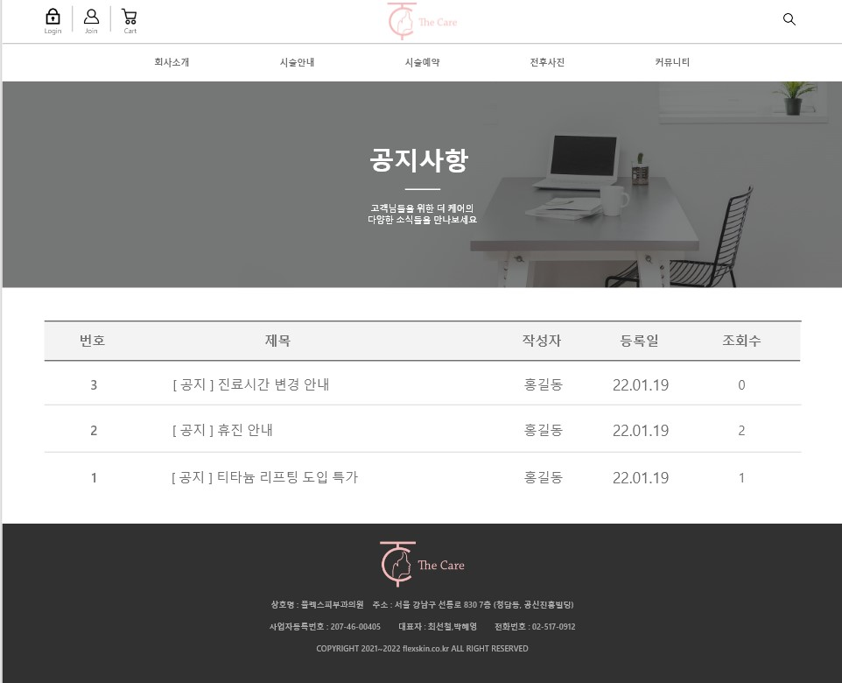
주요 메뉴별 서브페이지 구성
페이지 주제
커뮤니티 - 공지사항
화면 기능
공지사항 - 알리고자 하는 게시물들을 게시판 형식
으로 표현, 확인하고자 하는 게시물에 마우스 호버
시 배경색이 변함

Slide 23
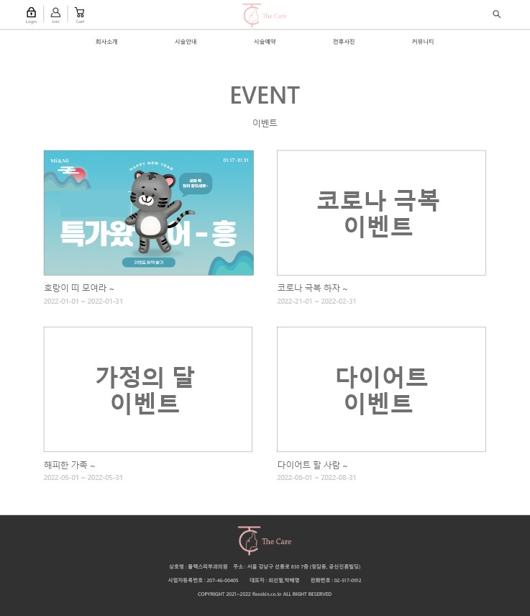
주요 메뉴별 서브페이지 구성
페이지 주제
커뮤니티 - 이벤트
화면 기능
이벤트 - 이미지, 글 클릭시 이벤트 상세설명에 관한 페이지 이동

Slide 24
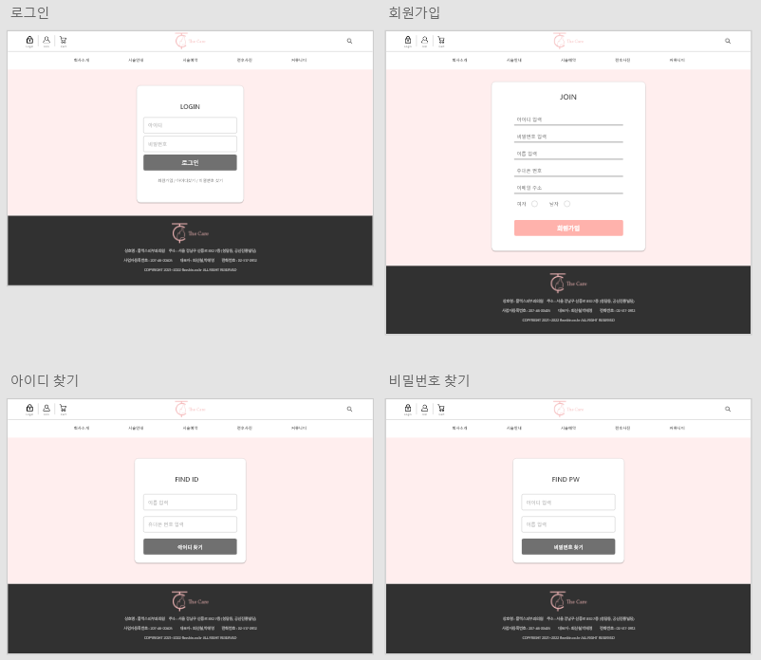
주요 메뉴별 서브페이지 구성
페이지 주제
로그인화면 / 아이디,비밀번호찾기 화면
화면 기능
로그인 버튼 - 아이디, 비밀번호 입력 후 로그인 버튼 클릭시 메인페이지로 이동
회원가입 버튼 - 회원가입 페이지로 이동
아이디 찾기, 비밀번호 찾기 기능 구현

Slide 25
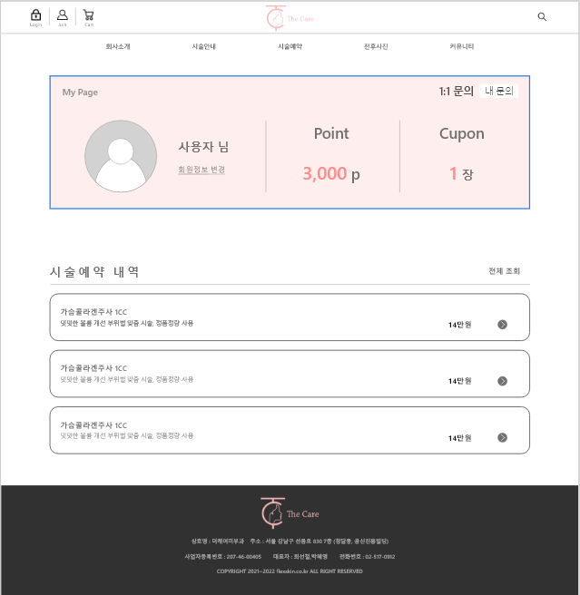
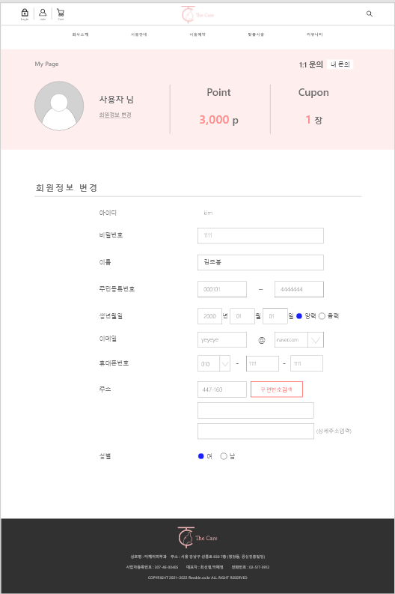
주요 메뉴별 서브페이지 구성
페이지 주제
마이페이지
화면 기능
1:1문의 - 내 문의 버튼 클릭 시 자신이 문의 했던 내용들을 한 눈에 볼 수 있는 페이지로 이동
회원정보변경 : 클릭 시 밑에 시술예약 내역이 없어지고 회원 수정이 가능할 수 있는 페이지로 이동
Point, Cupon - 클릭 시 포인트, 쿠폰 내역 페이지 이동

Slide 26
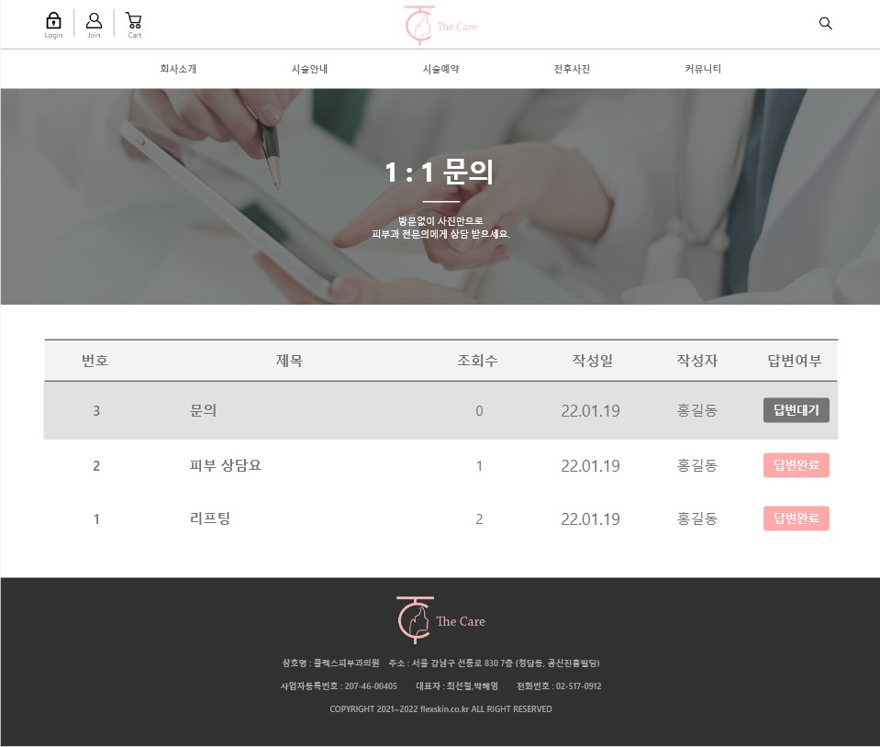
주요 메뉴별 서브페이지 구성
페이지 주제
마이페이지 - 1:1 문의
화면 기능
1:1문의 - 알리고자 하는 게시물들을 게시판 형식
으로 표현, 확인하고자 하는 게시물에 마우스 호버
시 배경색이 변함
문의하기 - 버튼 클릭시 문의 작성페이지로 이동
문의내역 - 버튼 클릭시 자신이 작성한 문의 글, 답변 확인 가능

Slide 27
모든 메뉴별 소개 및 설명
더 케어
: 관리는 무엇인지 왜 받아야하는 것인지의 대해 알려주는 페이지
케어 라이프
: The Care 피부과의 위치와 층별 내부를 소개하는 페이지
오시는길

Slide 28
모든 메뉴별 소개 및 설명
더 궁금해
: 테스트로 자신의 피부타입과 그에 맞는 간단한 관리법을
추천해주는 페이지
더 케어
더 모어
: 유형마다 더 자세한 관리법이 소개 되어 있는 페이지

Slide 29
모든 메뉴별 소개 및 설명
케어원해
: 시술을 카테고리별로 나눠서 원하는 항목을 클릭시 그 항목에 관련된 시술과 가격이 나열 되어 있는 페이지
안내 / 비용
예약확인/변경/취소
: 예약한 시술자명과 시술명 등 정보 확인 및 변경, 취소가 가능한 페이지
전후사진
: 시술 전 사진과 시술 후 사진을 비교하여 보여주는 페이지

Slide 30
모든 메뉴별 소개 및 설명
소통원해
: 사이트를 이용하는 고객들에게 알리고자 하는 사항들을 보여주는 페이지
기록장
: 사이트를 이용하는 고객과 관리자와 문의할 수 있는 페이지
공지사항
이벤트
: 이벤트를 확인 할 수 있는 페이지

Slide 31
모든 메뉴별 소개 및 설명
마이페이지
: 자신의 정보를 확인하고 수정할 수 있으며 쿠폰과 적립금 확인이 가능한 페이지
회원가입
: 회원이 되기위해 작성하는 페이지
로그인
: 사이트를 이용하기 위해 입력하는 페이지
장바구니
: 원하는 시술을 담겨있는 페이지

Slide 32
DB구성 및 설명
<manager 테이블> : 관리자 아이디가 저장되어 있음
Create table manager(
managerId char(10) primary Key, // 관리자 ID
managerPw char(10) // 관리자 비밀번호
);
관리자 아이디: kjb 관리자 비밀번호: 1234

Slide 33
DB구성 및 설명
<user 테이블> : 일반 사용자 아이디들을 저장/관리
Create table user (
uId char(10) not null primary Key, // 일반 사용자 ID
uPw char(15) not null, // 비밀번호
uName char(15) not null, // 사용자 이름
uJoomin char(13) not null, // 주민등록번호
uBirth datetime, // 생년월일
uSolar char(5), // 양력 / 음력여부
uEmail char(30), // 이메일
uPhone char(20), // 휴대폰번호
uZipcode char(10), // 우편번호
uAddress1 char(30), // 주소
uAddress2 char(30), // 주소
uSex char(3), // 성별
Coupon char(10), // 쿠폰
Point int // 포인트
);

Slide 34
DB구성 및 설명
<cart 테이블> : 장바구니
Create table cart (
ctNo char(30), // 장바구니 번호
prdNo char(10), // 상품 번호
ctQty int // 주문 수량
);

Slide 35
DB구성 및 설명
<tempcart 테이블> : 임시 장바구니
Create table tempcart (
ctNo char(30), // 장바구니 번호
prdNo char(10), // 상품 번호
ctQty int // 주문 수량
);

Slide 36
DB구성 및 설명
<surgery 테이블> : 모든 시술 정보 관리
Create table surgery (
ctgType char(15), // 카테고리 타입
prdNo char(10) not null primary key, // 시술 번호
prdName char(20) not null, // 시술 이름
prdPrice int not null, // 시술 가격
prdMemo char(100) // 시술 설명
);

Slide 37
DB구성 및 설명
<cl_zipcodet 테이블> : 우편번호
Create table cl_zipcodet(
zipcode varchar(7) not null,
sido varchar(4) not null,
gugun varchar(13) not null,
dong varchar(43) not null,
bunji varchar(17) not null,
seq varchar(5) not null primary key
);

Slide 38
DB구성 및 설명
<rez 테이블> : 시술정보
Create table rez (
rezNo char(10),
prdNo char(10),
zesDate datetime
);

Slide 39
DB구성 및 설명
<rezInfo 테이블> : 시술 예약 정보
Create table rezInfo (
rezNo char(10) primary key, // 예약 번호
uId char(10) , // 예약자 ID
ordDate char(30) , // 예약일시
ordCustomer char(30) , // 예약 고객명
ordPhone char(20), // 예약자 휴대폰번호
ordPay char(20), // 전체시술총액
ordBank char(10), // 결제은행명
ordCardNo char(16), // 결제 카드번호
ordCardPass char(10) // 결제카드비밀번호
);

Slide 40
DB구성 및 설명
<rezState 테이블> : 예약 현황
Create table rezState (
rNo char(30), //예약현황 번호
rName char(30) //예약자 이름
);

Slide 41
DB구성 및 설명
<board 테이블> : 게시판
create table board (
idx int primary key,
no int,
subject char(50),
name char(20),
email char(30),
content text,
ymd char(30),
readcount int,
pwd char(20),
masterid int,
replynum int,
step int
);

Slide 42
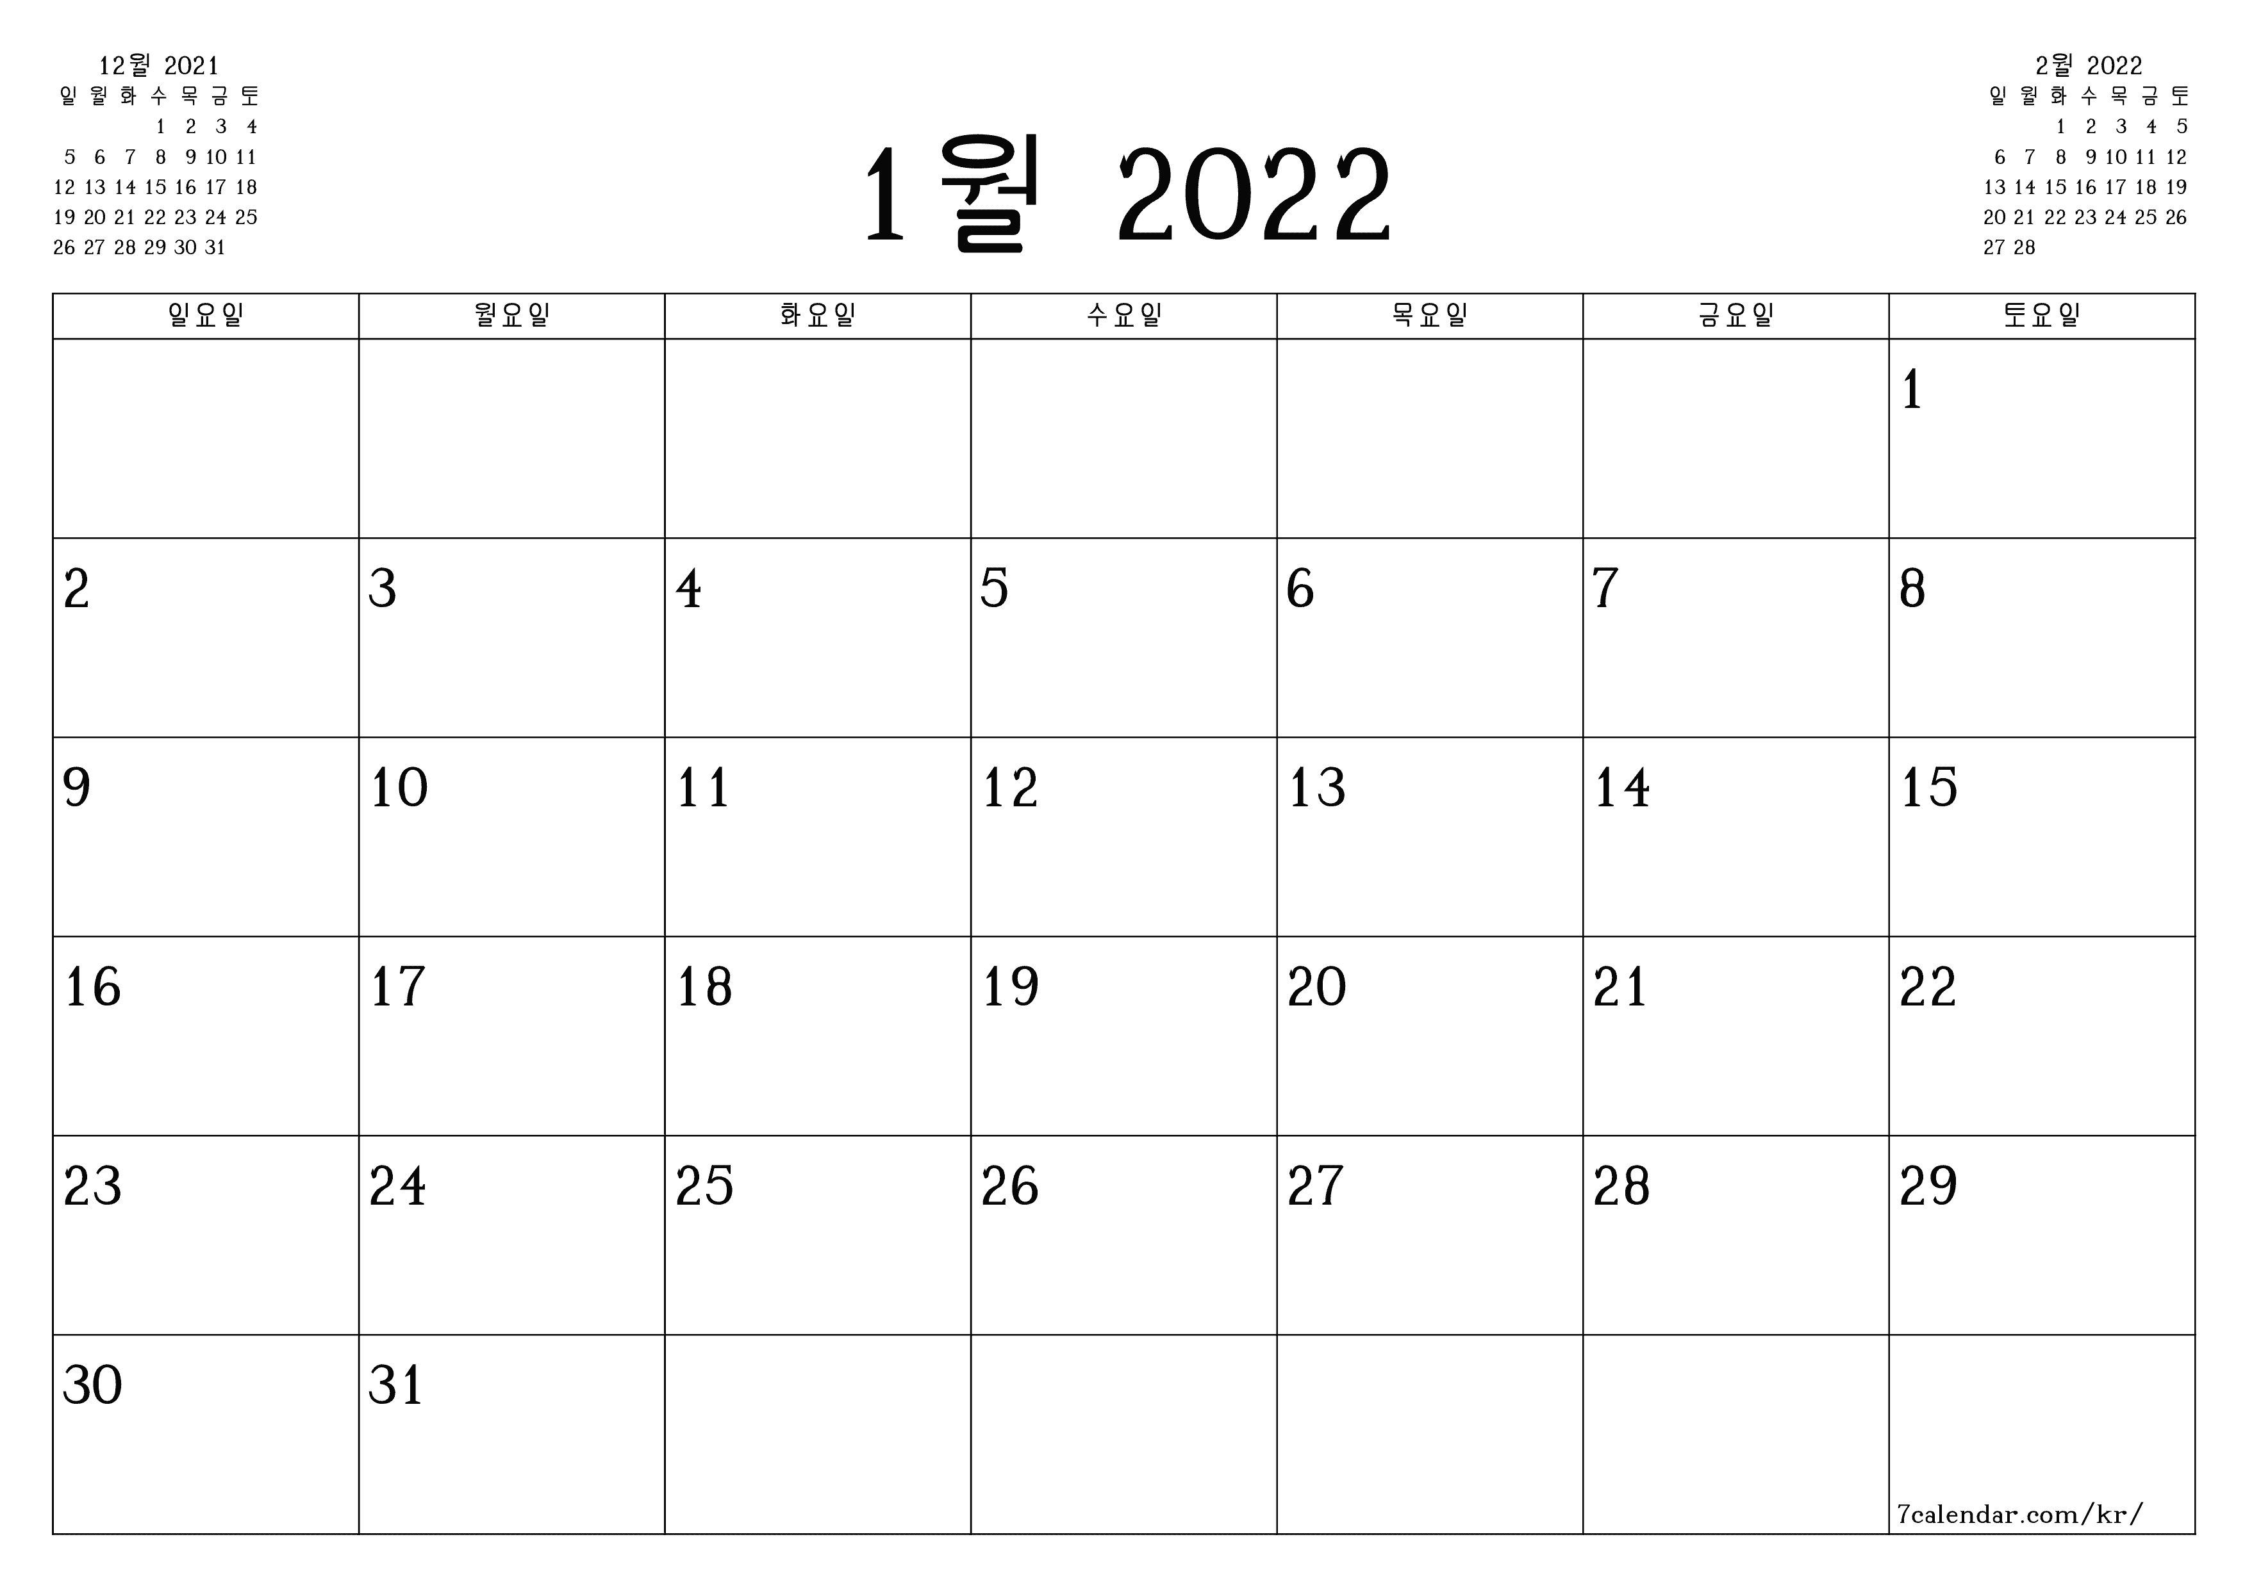
일정표
기획회의 및 자료조사
로고디자인 및 스토리보드
타사이트 분석 및 스토리보드
메인페이지 html 제작

Slide 43
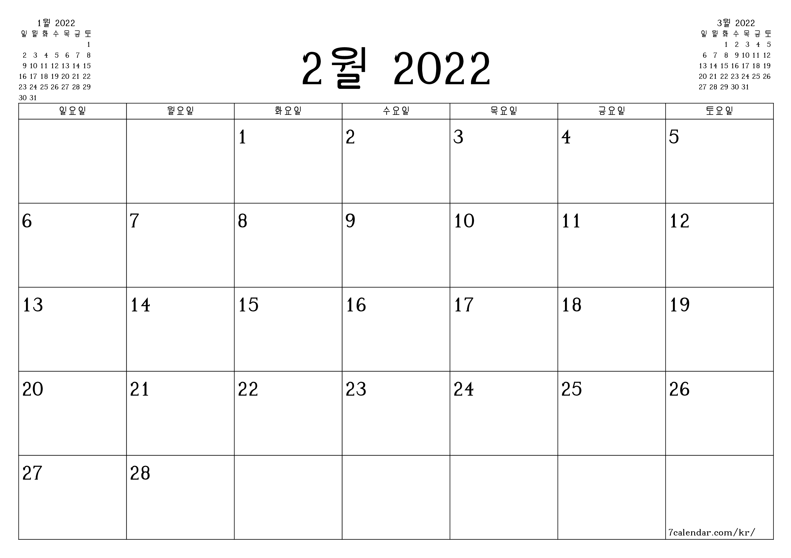
일정표
서브페이지 html 작업
서브페이지 html 작업 및 회원가입 및 로그인 JSP 작업
서브페이지 html 작업 및 회원 수정 및 최근 본 시술 JSP 작업
마이페이지 jsp 작업

Slide 44
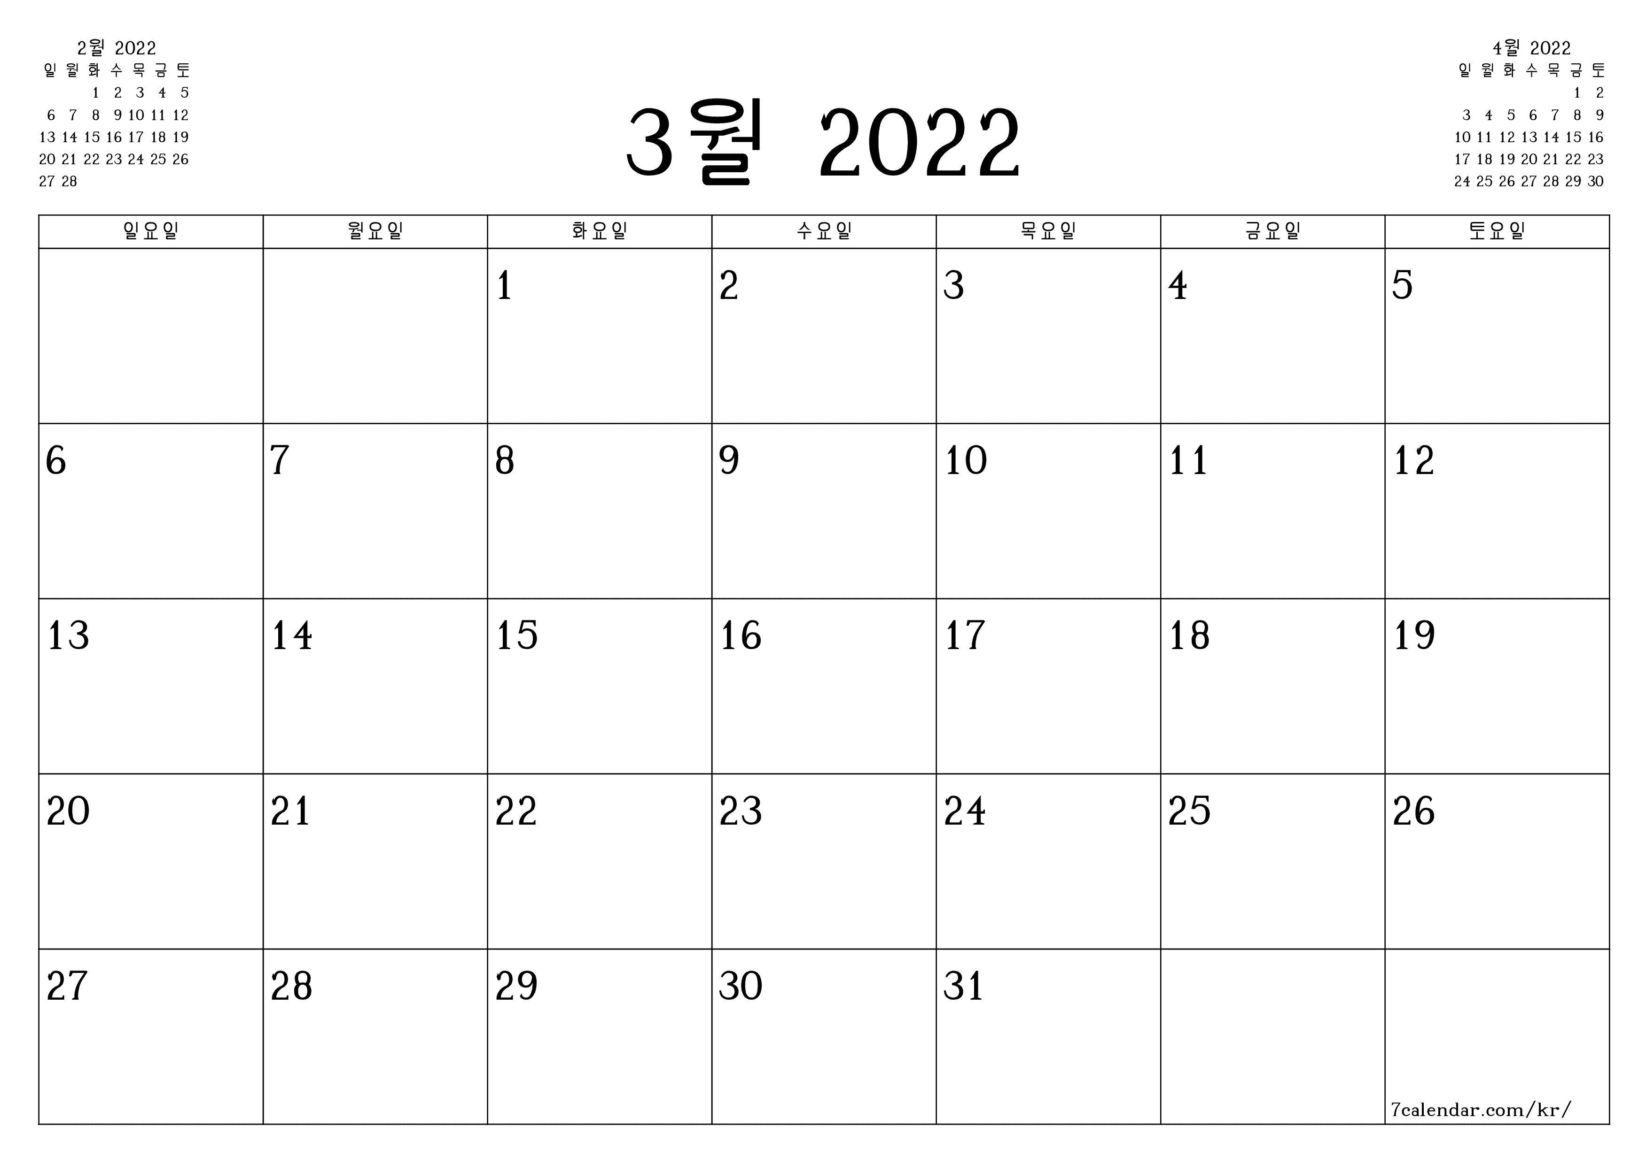
일정표
교수님들께 피드백을 받은 후 위기의 대회의
컨텐츠 회의 후 기획안 , html 수정
기획안, html 수정
발표를 위한 기획안 점검 및 발표준비
1차 심사
서브페이지 html 작업 및 회원 수정 및 최근 본 시술 JSP 작업

Slide 45
감사합니다

